Slide 1
Praktikum Computervision
Maschinelle Erkennung von handschriftlich geschriebenen Buchstaben
Moritz Lahann(6948050), Henrik Peters(6945965), Michael Huang(6947879), Iman Maiwandi(6989075)

Slide 2
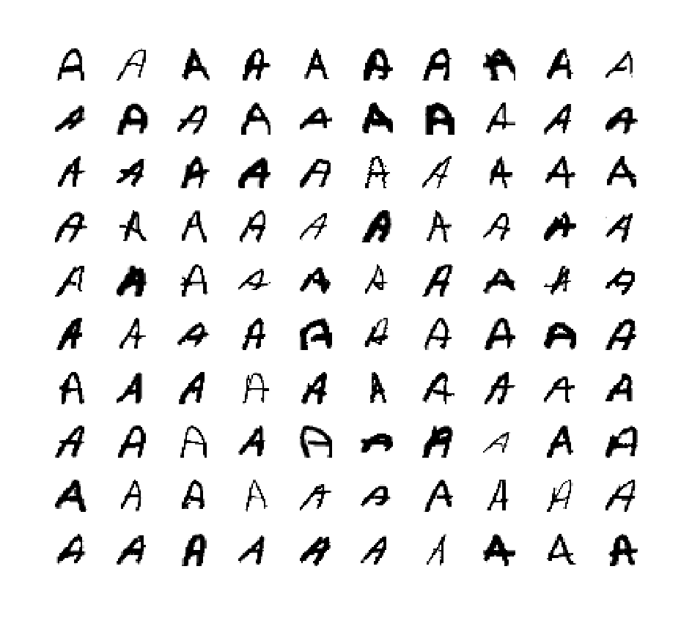
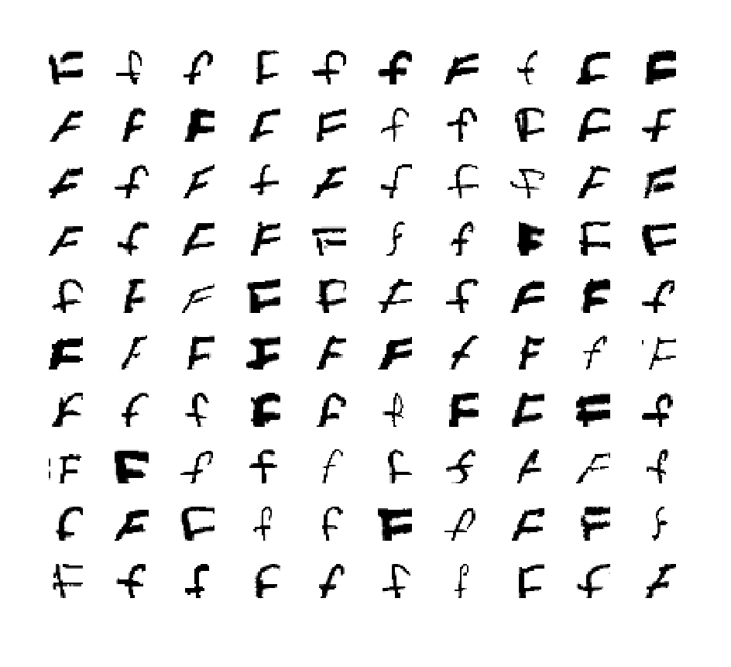
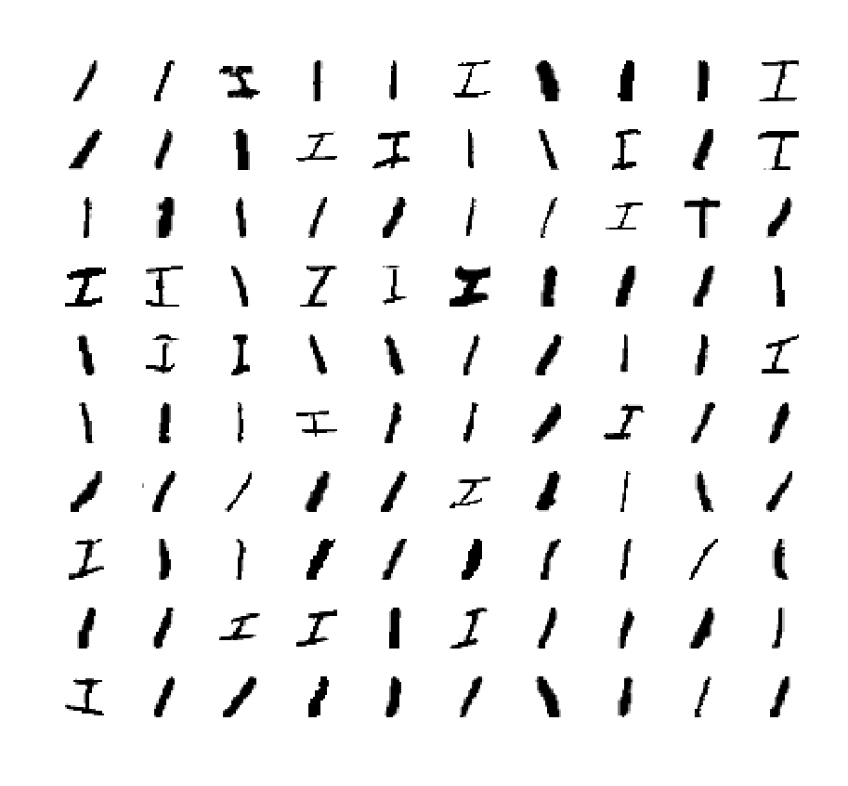
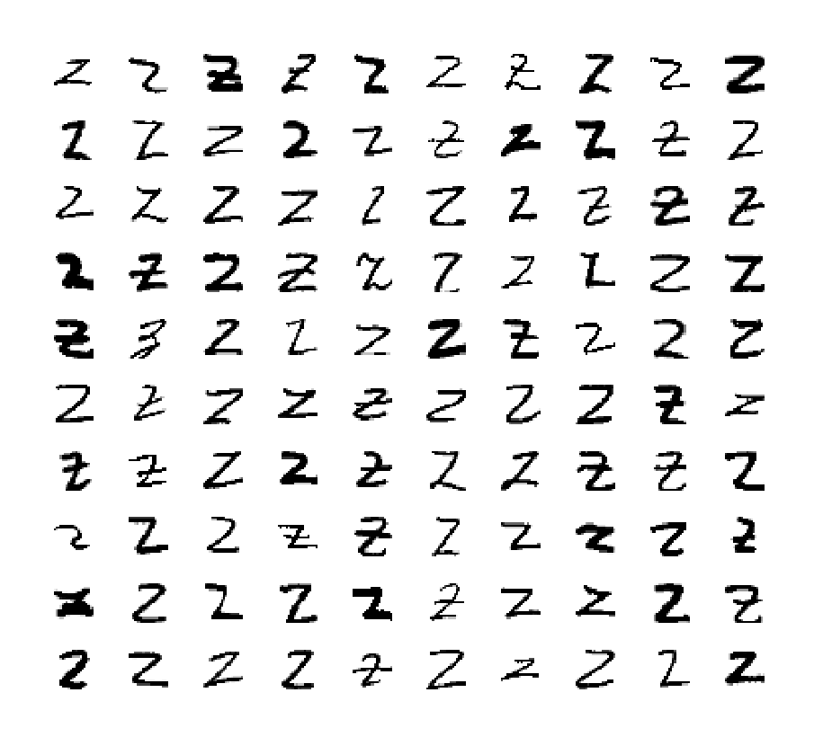
Datensatz: NIST-Special Database 19
Handschriftliche Großbuchstaben
Geordnet nach Klassen(Buchstaben)
Bis zu 3600 Personen beteiligt
Gesamtgröße etwa 65.000 Bilder im PNG-Format
Anzahl der Bilder pro Klasse variiert von ~450 bis >2000

Slide 3
Datenformatierung
NIST SD 19 Datensatz
(Raw)
Formatierung von 128x128x4 PNG-Bildern auf 28x28x4 PNG-Bilder
Kleinere Bilder => bessere Laufzeit
Formatierung von 128x128 zu 28x28
(4 Channel RGB)

Slide 4
Augmentation
Formatierter Datensatz
Augmentation teilweise unausweichlich aufgrund der stark variierenden Anzahl an Bildern pro Klasse
Augmentation mithilfe von Rotation um bis zu +/-10 Grad (Zufallsbasiert)
Augmentation erzeugt einen Datensatz pro Klasse und speichert ihn als .npz-Datei ab.
Vorteil: schnelles Laden der Daten
Überprüfen der Bildanzahl pro Klasse
Klasse enthält nicht genug Bilder
Klasse enthält genug Bilder
Downscaling durch Zufallsauswahl
Upscaling durch Augmentation
Gewünschte Bildanzahl n
Augmentierter Datensatz

Slide 5
Idee 1: Image-Stack
Augmentierter Datensatz
new image
28x28x4
Stapeln der Bildpixel auf einem Stapel mit anschließender Normalisierung
Validierung durch stack – val_img
Vorteil: schnelle Laufzeit dank numpy-ndarrays
Genauigkeit: ~8-10%
Verbesserungen: Bounding-Boxes, Rotation, Scaling
Jede Klasse erhält einen Stack
new image
28x28x4
new image
28x28x4
new image
28x28x4
28x28x4
ndarray
(stack)
Numpy +-operation

Slide 6
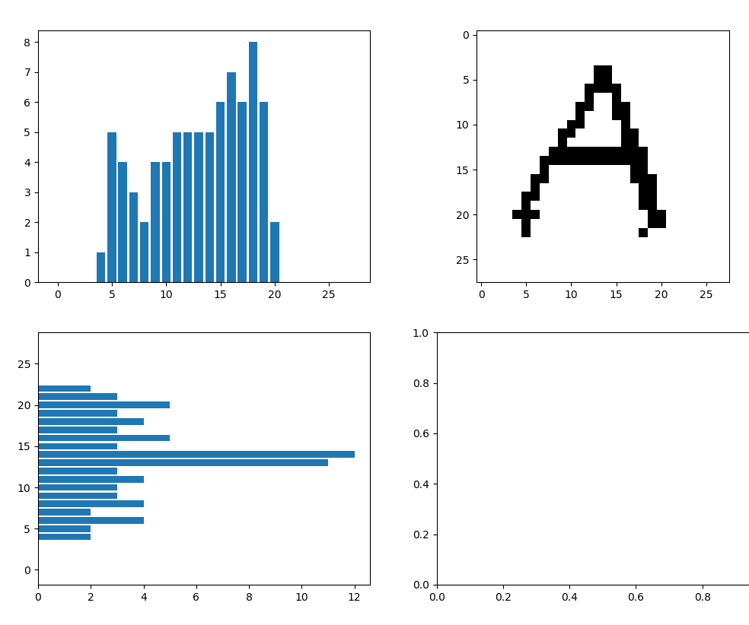
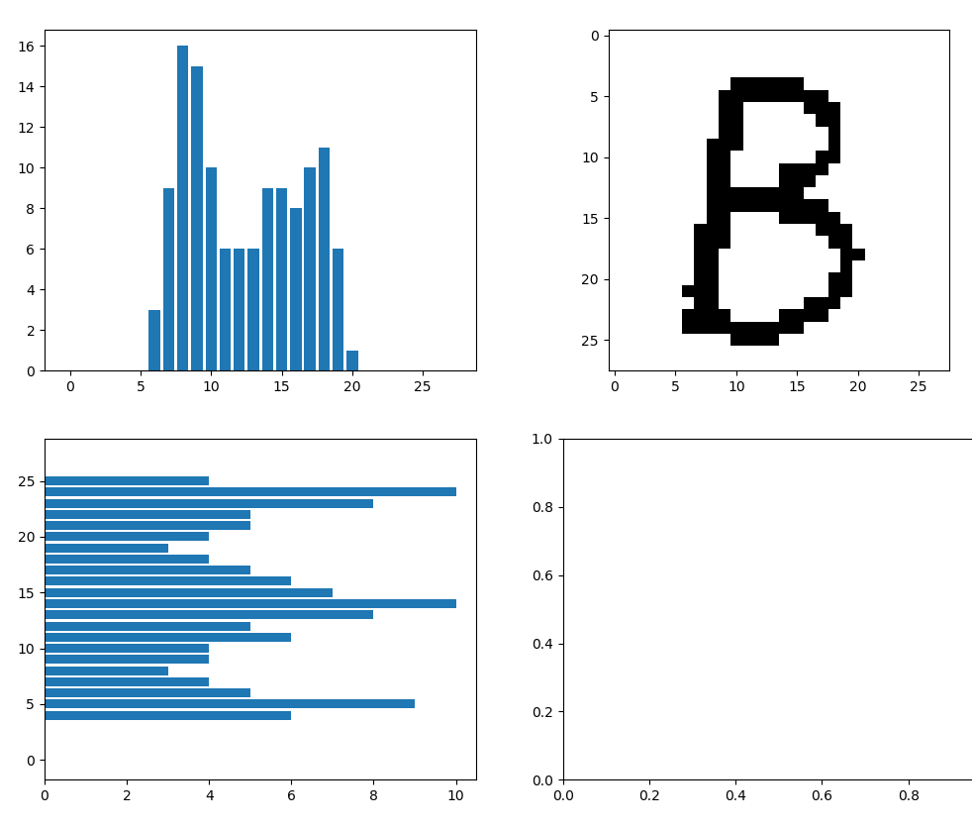
Idee 2: X-Y-Projektion
Erzeugen von X/Y-Histogrammen je Bild
Validierung durch euklidische Distanz zwischen Validierungs- und Trainingsdaten
Vorteil: Recht stabil verteilte X-Y-Histogramme je Buchstabe
Genauigkeit: bis zu 82%
Verbesserungen: Nutzung größerer Datensätze

Slide 7
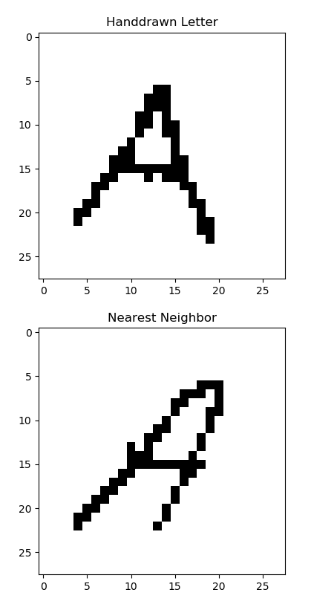
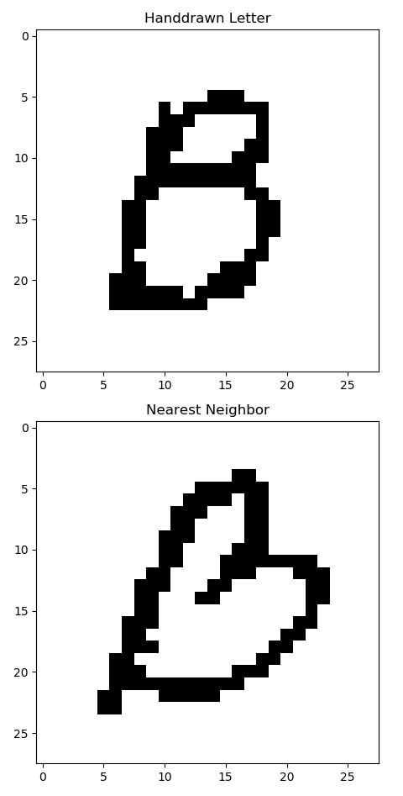
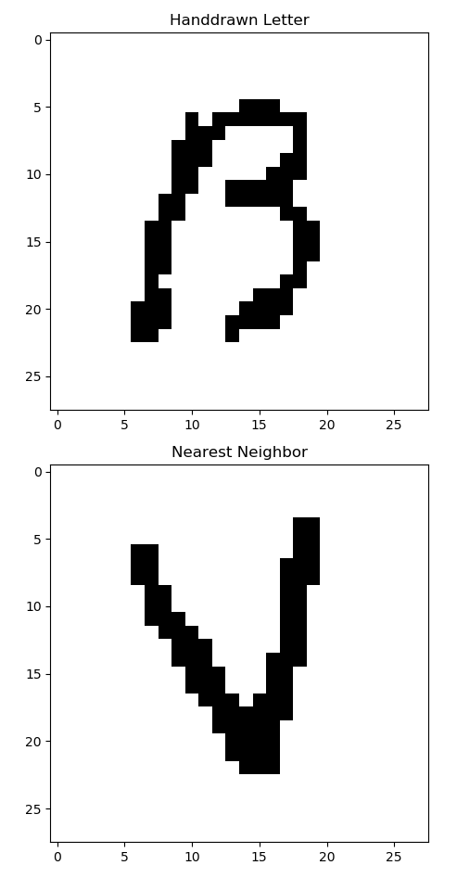
Idee 2: X-Y-Projektion
Klassifikation mittels Nearest-Neighbour
← Korrekte Klassifizierung und der dazugehörige nächste Nachbar
Falsche Klassifizierung und der dazugehörige nächste Nachbar →
Klassifizierung mit kNN (k > 1) ergab keine merkbare Verbesserung im Gesamtergebnis

Slide 8
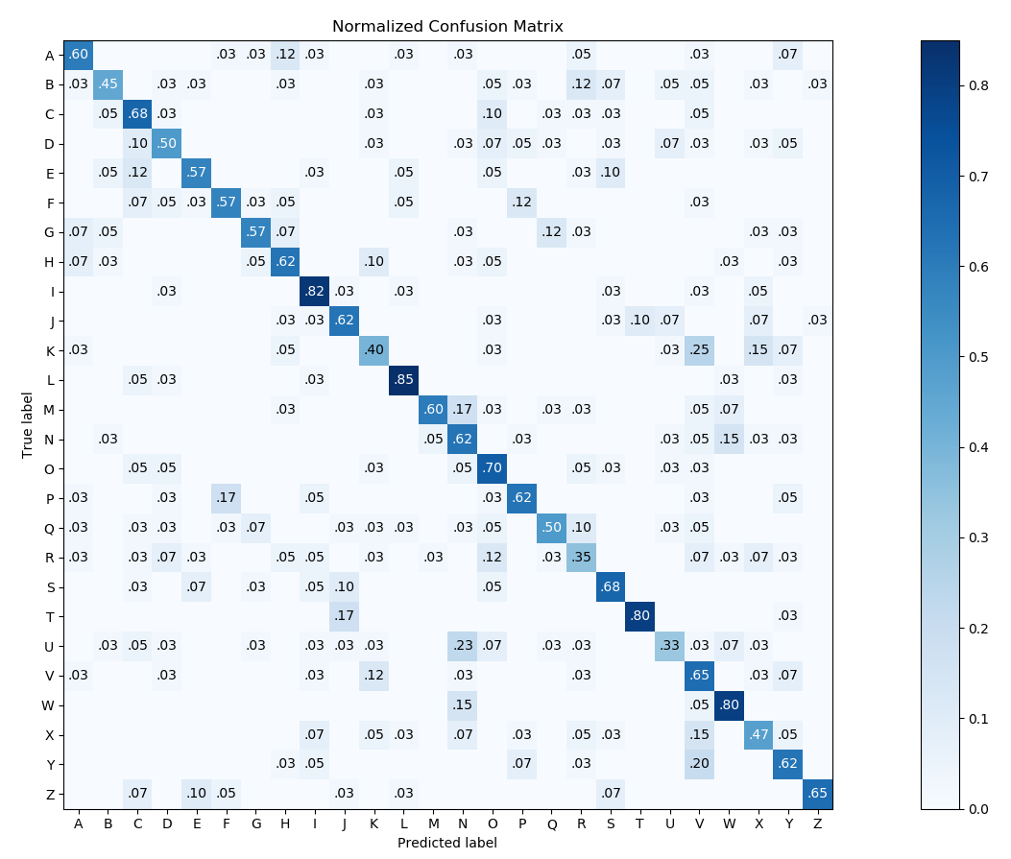
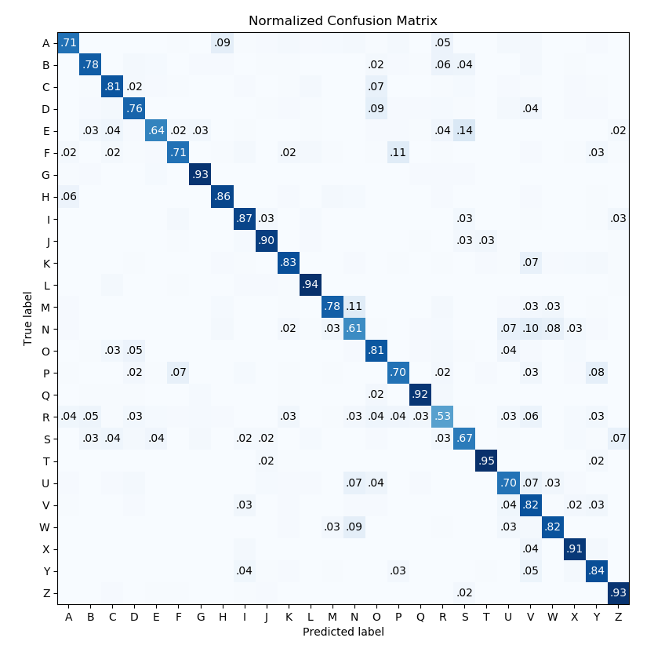
Idee 2: X-Y-Projektion
*Werte unter 2% werden nicht gezeigt
200 Bilder pro Klasse
2000 Bilder pro Klasse

Slide 9
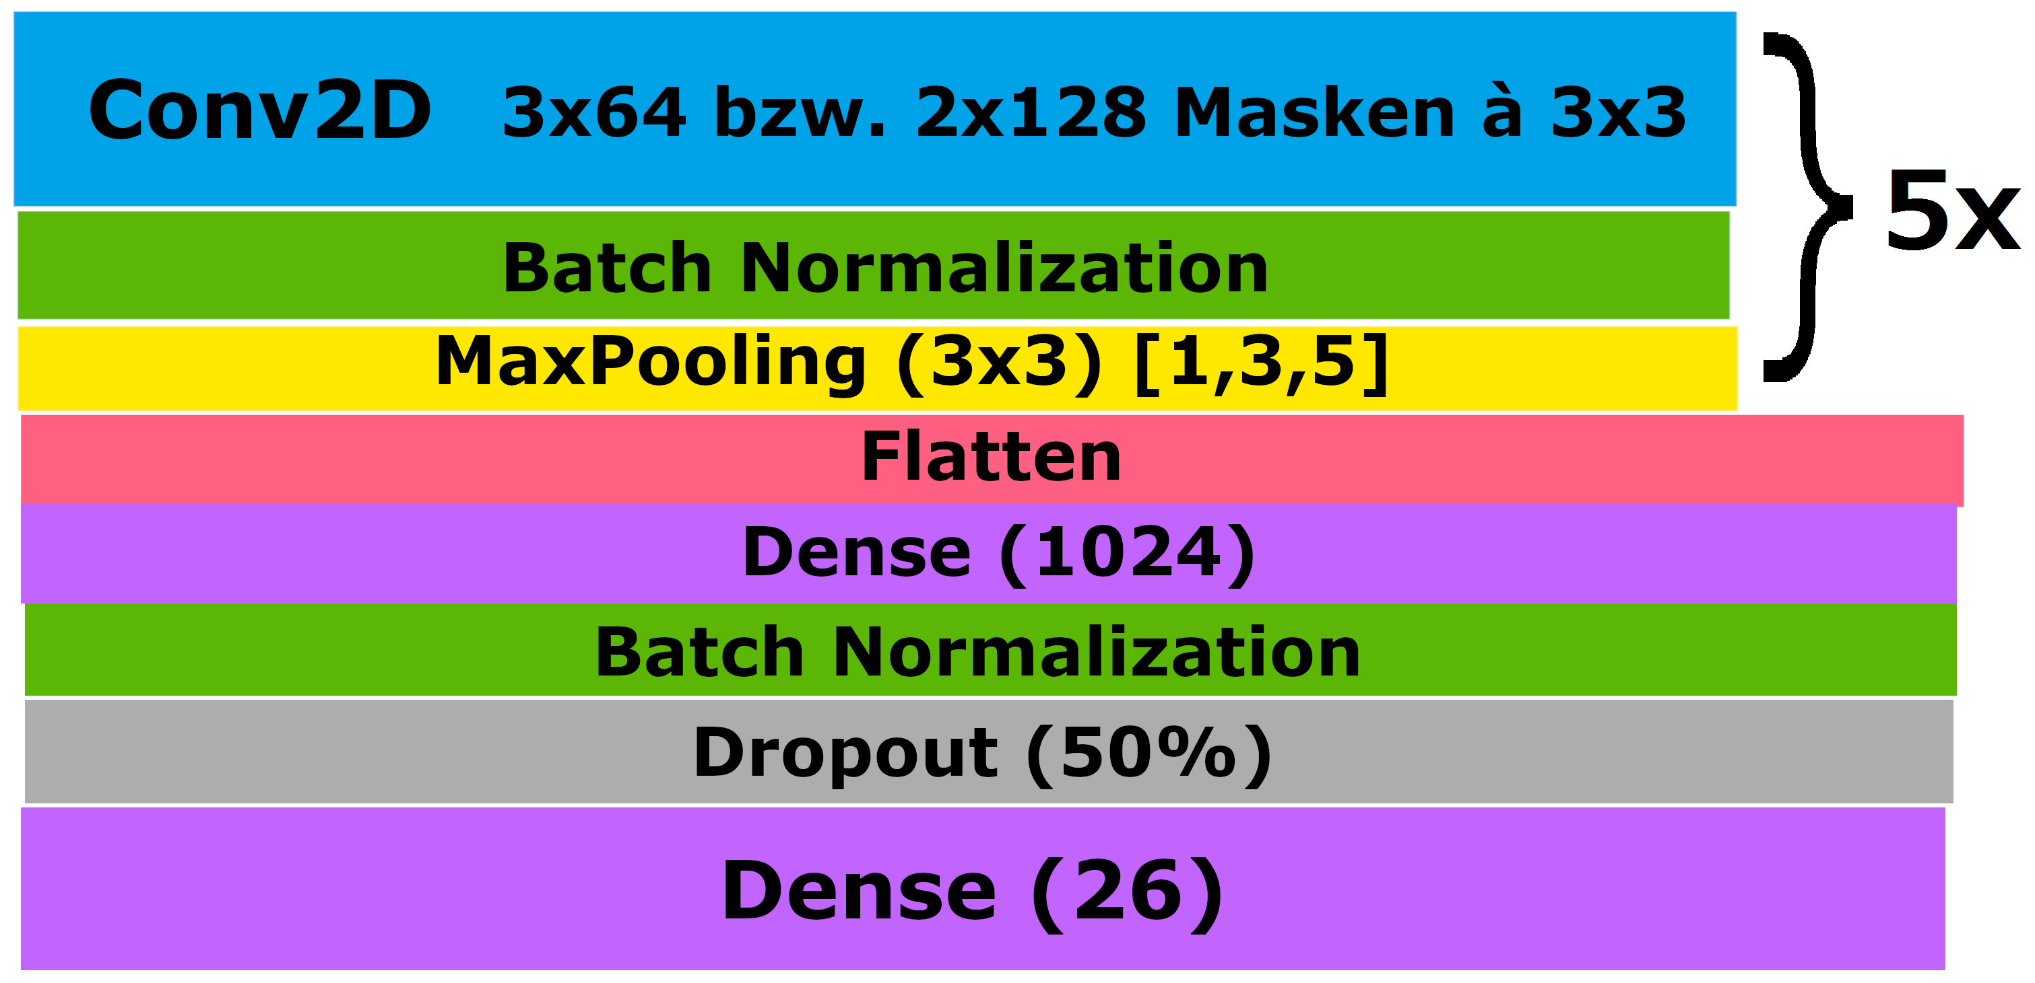
CNN - Model (1)
CNN abgeleitet von Xiao et al. (2017) “Design of a Very Compact CNN Classifier for Online Handwritten Chinese Character Recognition Using DropWeight and Global Pooling”

Slide 10
CNN - Model (2)
Activation:
ReLu
ReLu
Softmax

Slide 11
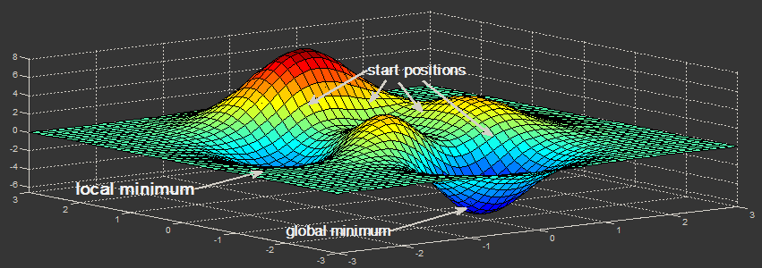
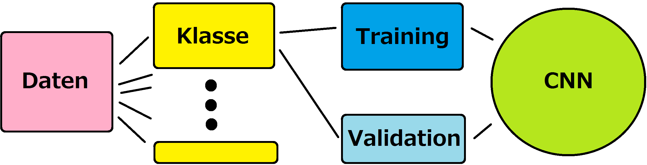
CNN - Parameter (am Ende)
Loss: Categorical Crossentropy
Optimizer: SGD
Learning Rate: 0.01
Input Size: ~1600 je Klasse
Validation Split: 80:20
Batch Size: 32
Epochen: 200
Bildausschnitt (oben): http://neuronus.com/images/news/2017_04/4ff3daca463adbb35a3b725bccf05273.png

Slide 12
CNN - Probleme & Optimierung
Probleme
Overfitting: Daten werden auswendig gelernt; keine Generalisierung
-> Early Stopping: Bricht ab, wenn Loss nicht besser
-> Dropout Layer: Modell muss besser generalisieren
Zu wenig Daten: Schlechtere Performance
-> Augmentation: Bessere Ergebnisse aber weniger allgemein
Tradeoff: Leistung vs. Zeitverbrauch
-> Save Best Weights: Merke gute Parameter
-> Restrukturierung des CNNs

Slide 13
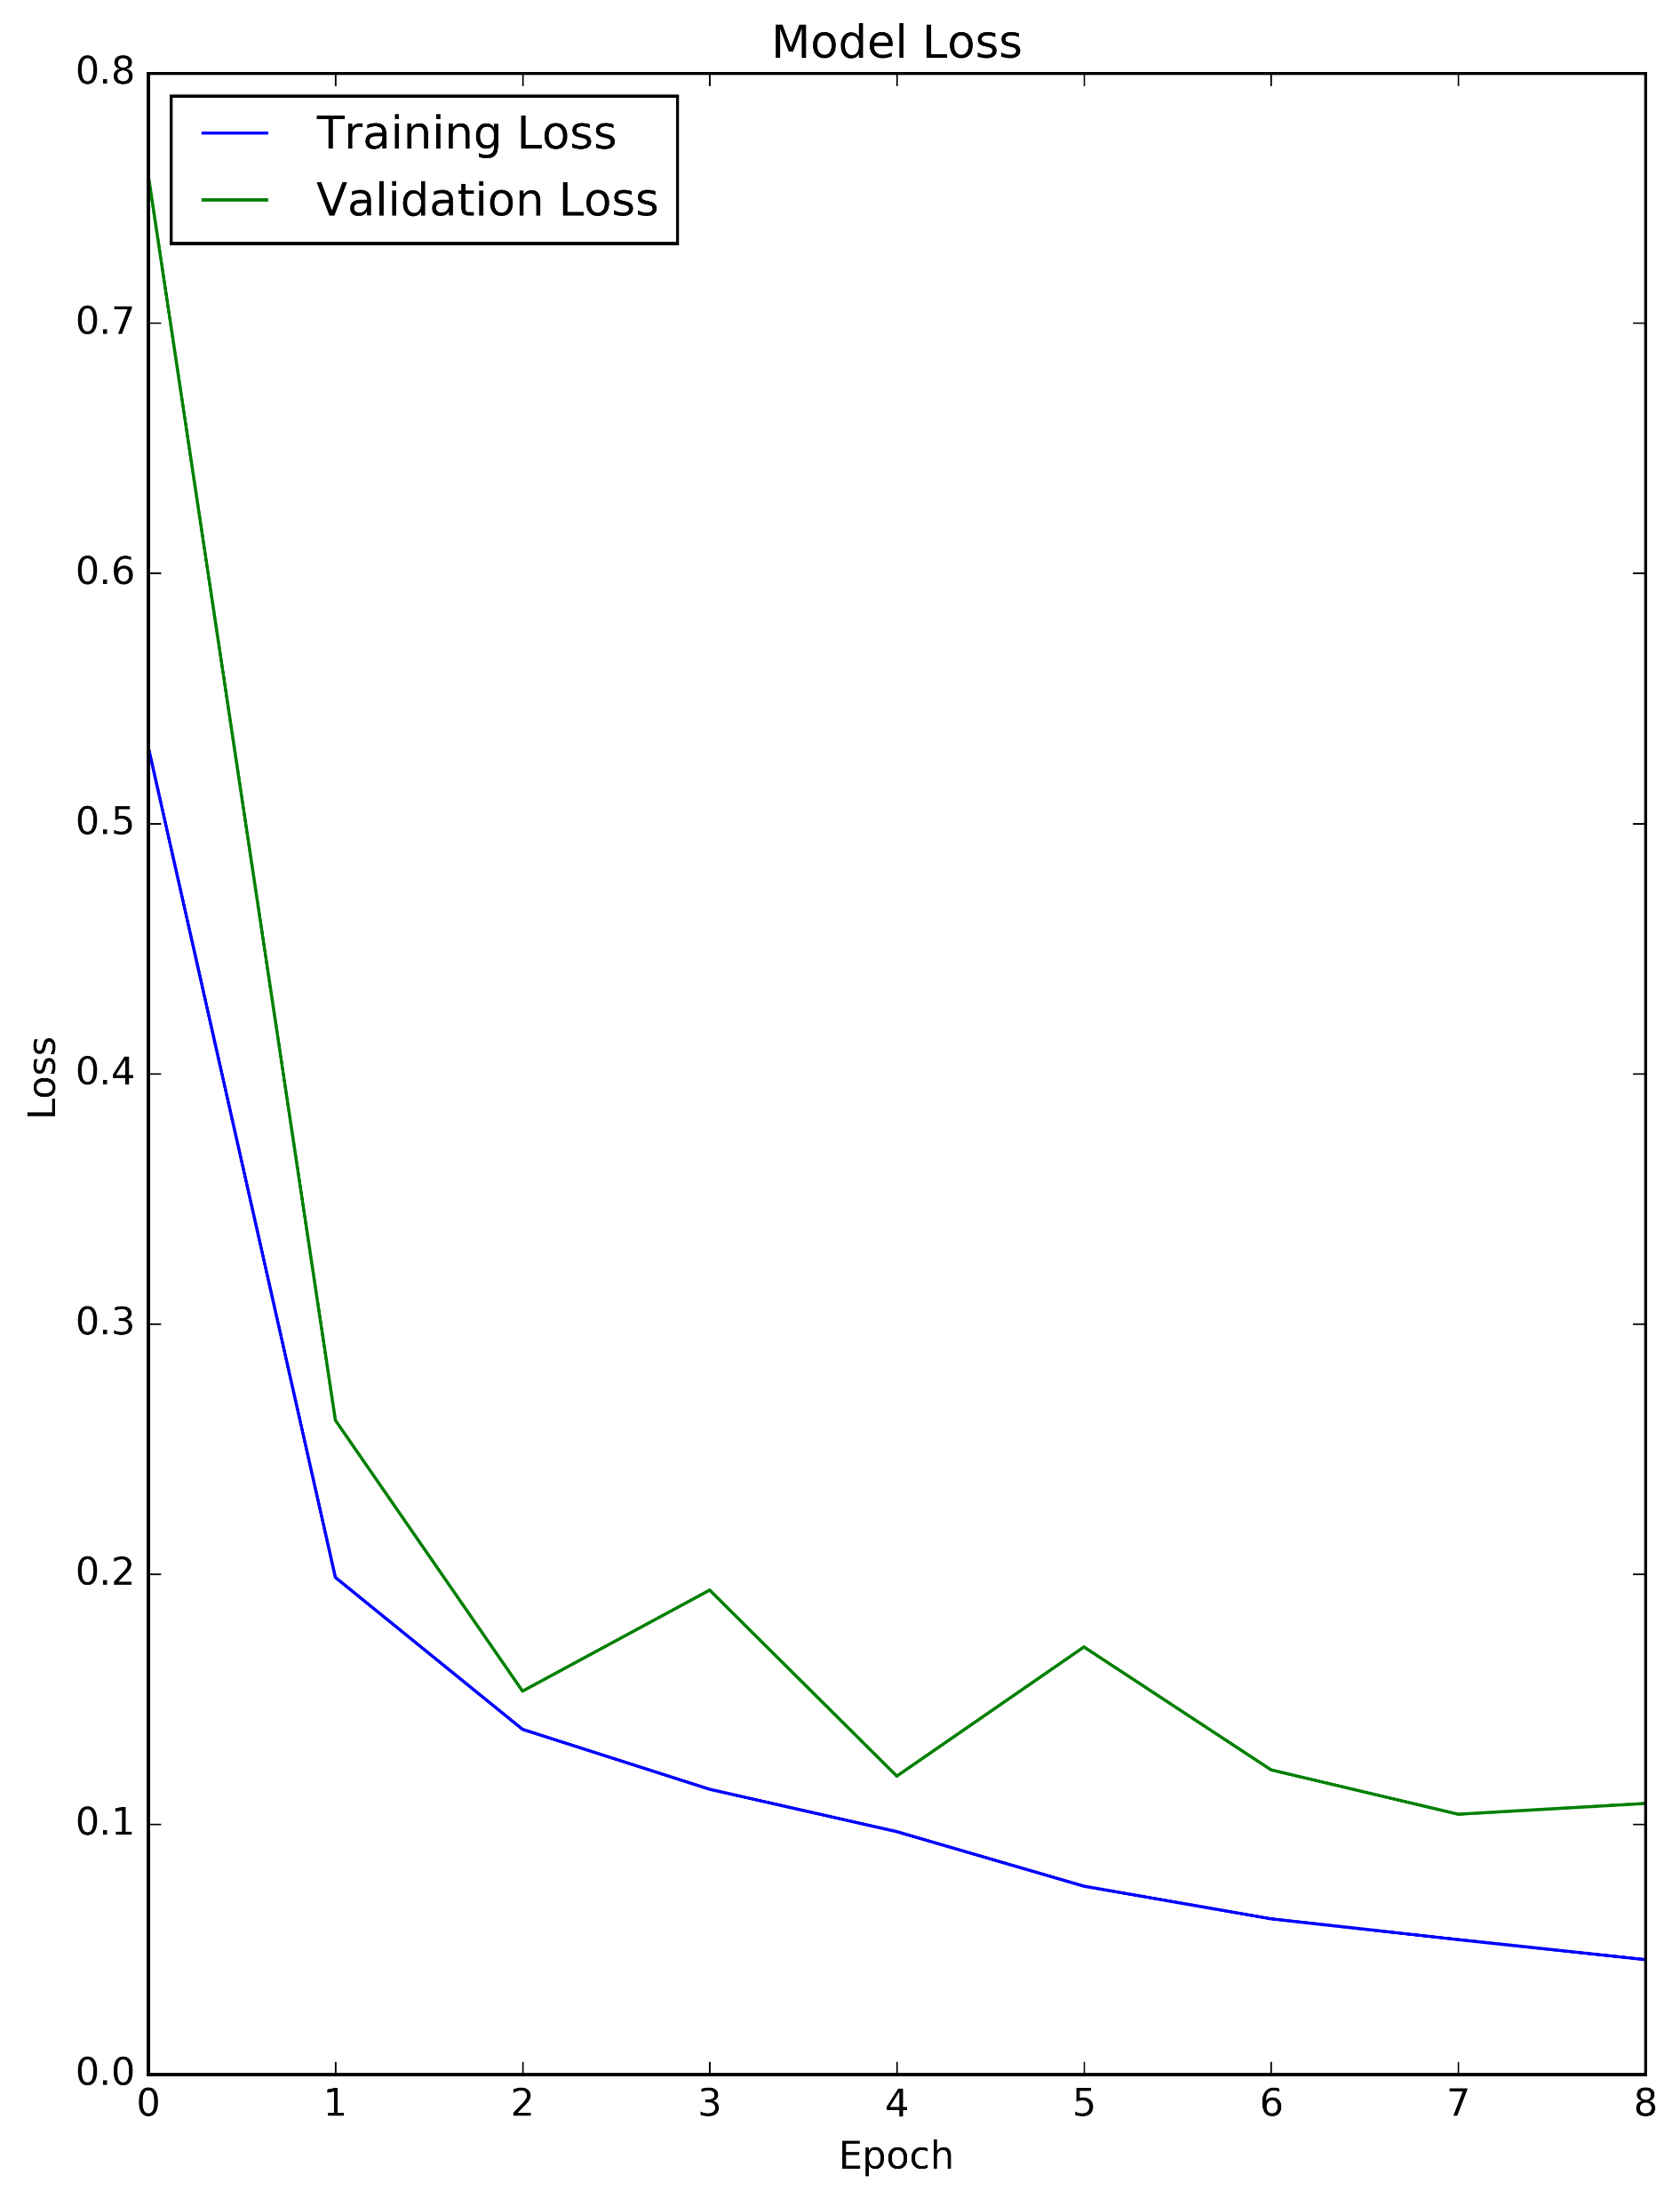
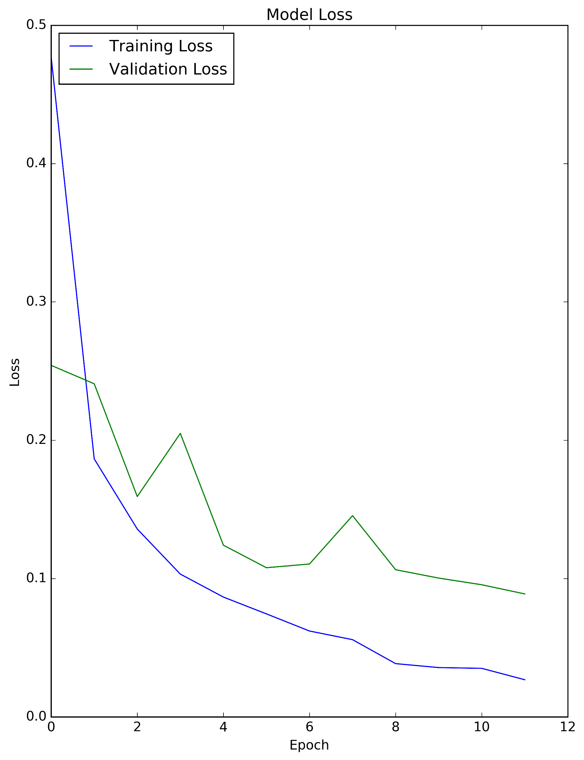
CNN - Ergebnisse
Accuracy auf dem Test-Datensatz (400 Bilder / Klasse):
97.946% (Durchschnitt über 5 Durchläufe)
Early-Stopping nach 9
Epochen, Rückläufigkeit des Validation-Loss bereits erkennbar
Early-Stopping nach 12 Epochen, Validation-Loss schon initial besser →

Slide 14
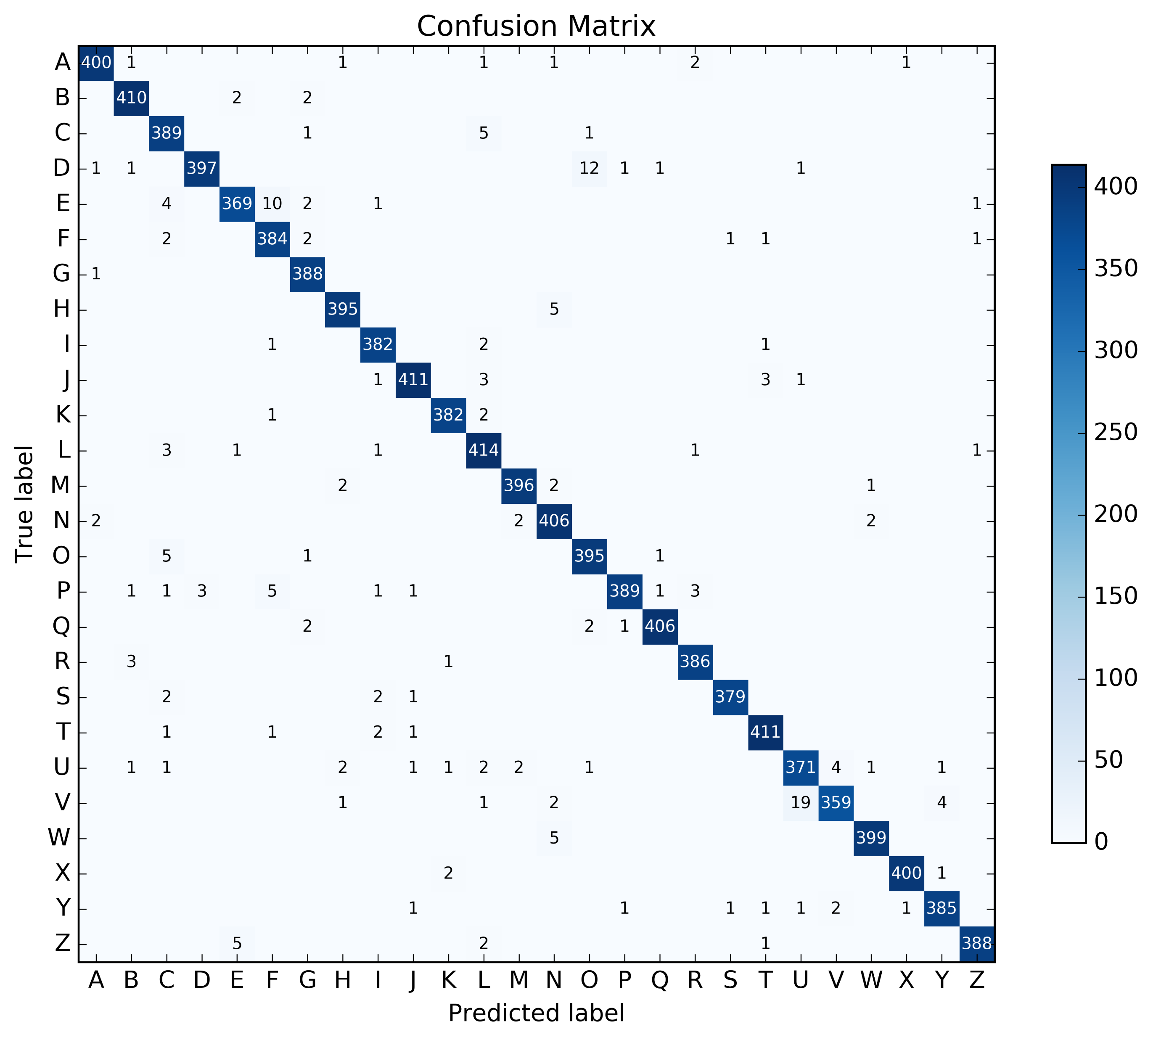
CNN - Ergebnisse
Confusion Matrix des Test-Datensatzes (~400 Bilder / Klasse)
CNN ist weniger anfällig für Verwechslung
Aber: Buchstaben mit hoher Ähnlichkeit bereiten Probleme

Slide 15
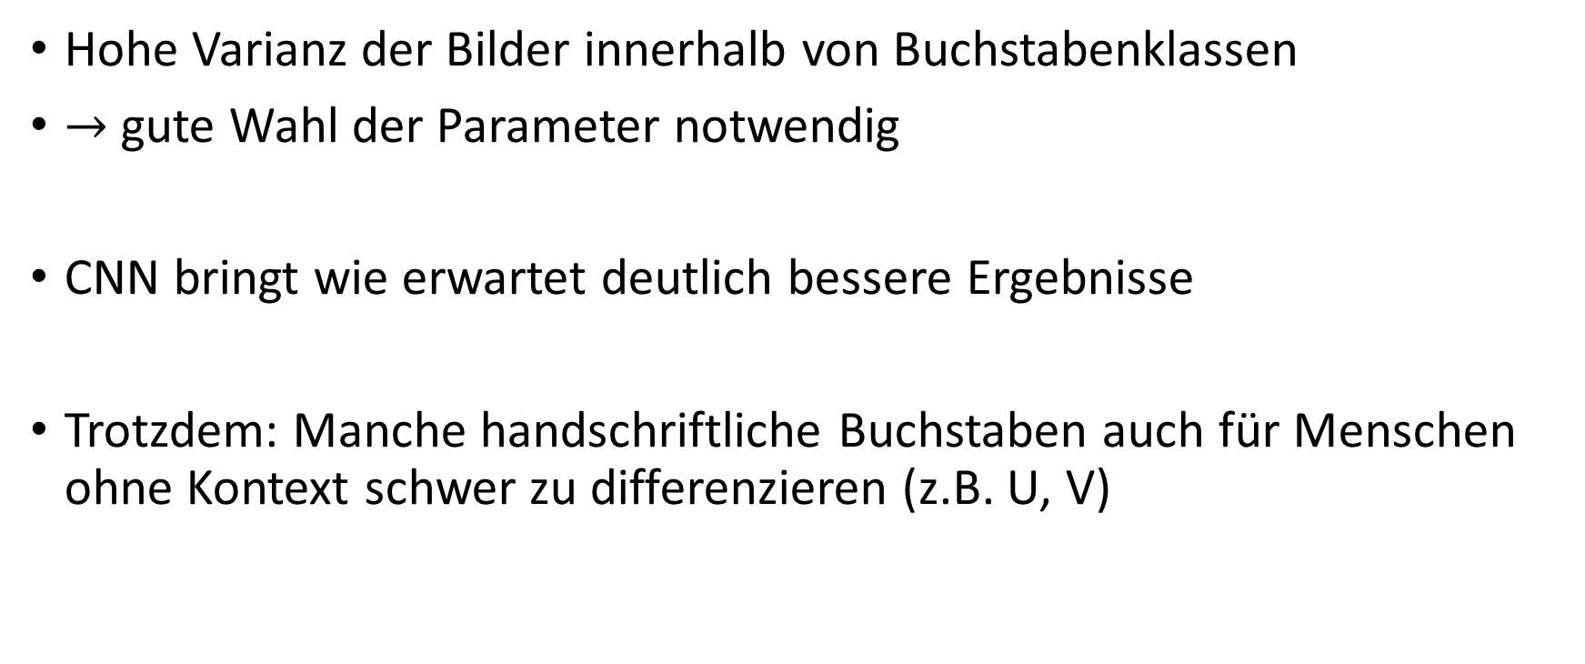
Fazit
Hohe Varianz der Bilder innerhalb von Buchstabenklassen
$→$gute Wahl der Parameter notwendig
CNN bringt wie erwartet deutlich bessere Ergebnisse
Trotzdem: Manche handschriftliche Buchstaben auch für Menschen ohne Kontext schwer zu differenzieren (z.B. U, V)

